Slide 1
Herramientas para Promover la Equidad a Nivel Municipal
María Eugenia Genoni
Economista
Unidad de Pobreza, Género y Equidad para LAC
BANCO MUNDIAL

Slide 2
Motivación
Los gobiernos locales tienen un rol central en el combate de la pobreza y la mejora de la equidad
Para un buen diagnostico, planificación y monitoreo de políticas locales los requerimientos de información son grandes
Herramientas que pueden facilitar el trabajo del gobierno local usando datos que en la mayoría de los casos están disponibles

Slide 3
Herramientas para la acción local
Mapas de Pobreza
Datos Administrativos y SIG
Evaluación de Impacto
Índice de Oportunidades Humanas
Diagnóstico
Planificación y Ejecución
Monitoreo y Evaluación

Slide 4
Mapas de pobreza

Slide 5
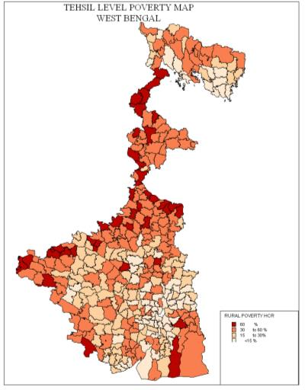
¿Qué es un mapa de pobreza?
Un mapa de pobreza monetaria muestra la distribución espacial de la población que vive bajo la línea de pobreza
Combina información:
Censo poblacional
Encuesta de hogares que mida ingreso o consumo

Slide 6
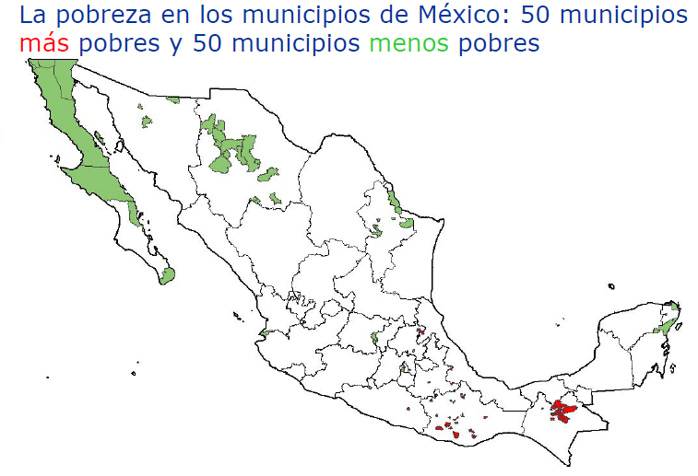
Permite identificar a los municipios más ricos y más pobres de un país…
Mapa de pobreza de México 2005– CONEVAL

Slide 7
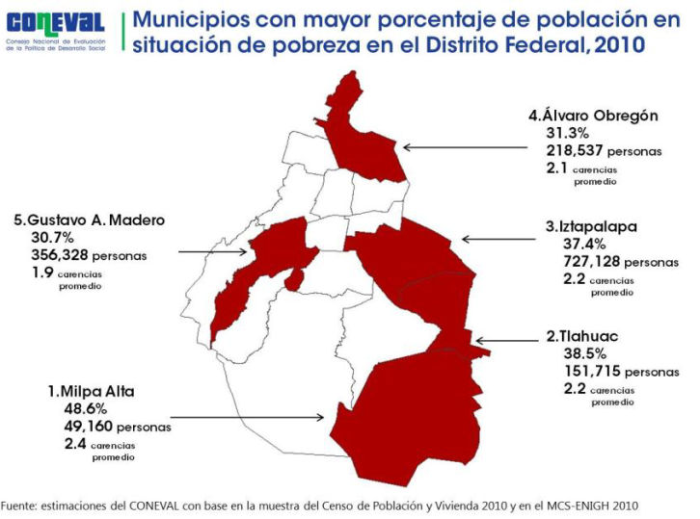
Permite comparar al municipio con otros municipios en una región…
Notes:
Otra cosa: ver el numero de pobres

Slide 8
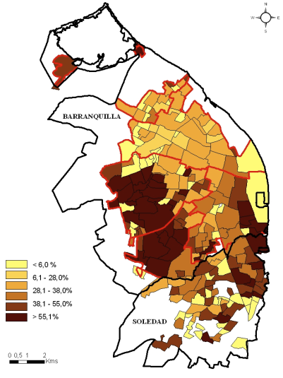
Permite ver la heterogeneidad de la pobreza dentro del mismo municipio…
Porcentaje de personas por debajo de la línea de pobreza en los barrios de Barranquilla y Soledad (Colombia)
Fuente: Laura Cepeda Emiliani, Los sures de Barranquilla: La distribución espacial de la pobreza, Banco de la República – Sucursal Cartagena, Colombia (2011)
Notes:
No solo sirve para comparar hacia afuera – también identificar problemas dentro

Slide 9
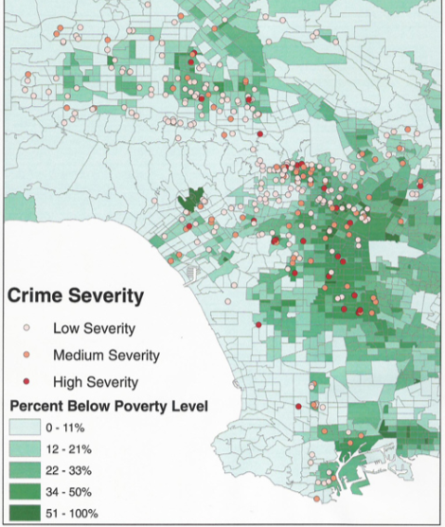
Identificar factores correlacionados con la pobreza
Relación entre reportes policiales de crimen y pobreza - Ciudad de Los Ángeles
Usos:
Correlación fuerte entre crimen y pobreza
Identificar zonas geográficas más problemáticas
Diseñar estrategias que no solo apunten a bajar el crimen pero a mejorar las oportunidades de ingreso de individuos viviendo en estas zonas

Slide 10
El mapa ayuda a elevar la efectividad de los recursos públicos…
Ejemplo en Guatemala: Imagine una política social que busca distribuir 0.5% del PIB entre la población rural guatemalteca sin costos administrativos y distorsiones …. sus efectos en reducción de pobreza serían:
Reducción en Pobreza al Focalizar
Tasa de pobreza

Slide 11
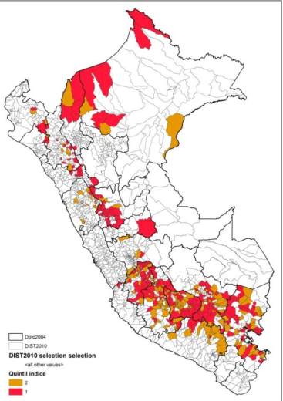
Focalización del Fondo para la Inclusión Económica en Áreas Rurales en Perú
Fondo de 600 millones de Soles que tiene como objetivo financiar proyectos de infraestructura de manera coordinada en agua, saneamiento, electricidad, comunicaciones y caminos
Distritos priorizados:
Distritos con alta pobreza (usando mapa de pobreza)
Distritos con más del 50% de su población en proceso de inclusión. Al menos 3 de estas circunstancias de exclusión:
Ámbito Rural
Jefe de hogar tiene lengua materna indígena
Educación de la madre es menor a primaria completa
Quintil 1 de pobreza
Notes:
Focalicalizacion no es perfecta – hay errores de inclusion y exclusion – se pueden usar varios criterios combinados – dentro de los distritos los que tienen las mayores brechas

Slide 12
En resumen: Los mapa de pobreza…
Ayudan a entender los factores determinantes de la pobreza
Pueden guiar el diseño, focalización y priorización de intervenciones
Pueden ser un criterio para la asignación de presupuesto
Con varios mapas – monitoreo de la situación de pobreza local

Slide 13
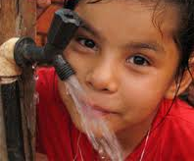
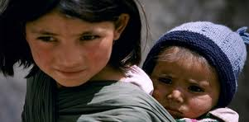
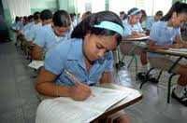
El índice de oportunidades humanas

Slide 14
¿Qué es el Índice de Oportunidades Humanas?
El IOH busca medir que tan igualitario es el acceso a bienes y servicios básicos
Motivación: La cobertura de servicios básicos es una medida incompleta de monitoreo del progreso hacia la universalidad → no considera como están las oportunidades distribuidas
Se enfoca en los niños → sus oportunidades no dependen de sus decisiones y esfuerzos

Slide 15
Componentes del Índice de Oportunidades Humanas
Oportunidades
Cobertura de servicios
Circunstancias
Género
Salud
Vivienda y saneamiento
Información y tecnología
Grupo étnico
Lugar de residencia
Education
IOH
Tasa de cobertura, sensible a desigualdad de oportunidades
Se enfoca en los niños → sus oportunidades no dependen de sus decisiones y esfuerzos

Slide 16
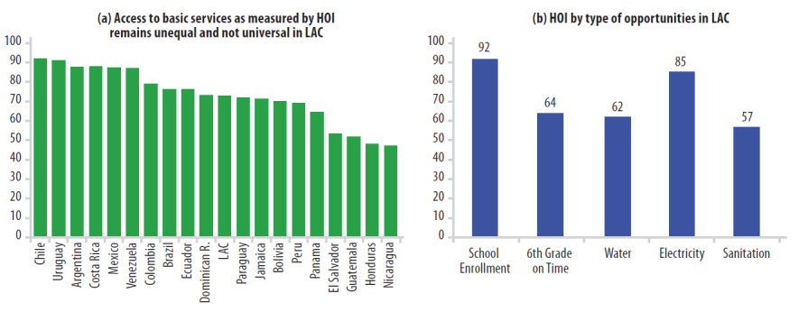
IOH en LAC: Rezagos en Agua y Saneamiento
Índice de Oportunidades Humanas
Países de LAC – Circa 2010
(a) Acceso a servicios básicos medidos por el IOH sigue siendo desigual y no universal en LAC
(b) IOH por tipo de oportunidad en LAC
Fuente: Molinas, Paes de Barros, Saavedra, and Giugale (2012)
Notes:
Tambien indicadores que capturen calidad

Slide 17
IOH – Cantones de Ecuador
Con información censal el IOH se puede construir a altos niveles de desagregación

Slide 18
Usos del Índice de Oportunidades Humanas
Herramienta de diagnostico y planificación:
Carencias de servicios – ¿Es agua y saneamiento? ¿Es educación?
Circunstancias mas determinantes – ¿Es el área de residencia? ¿Es la etnicidad?
Sirve a los fines de monitoreo de políticas publicas tendientes a incrementar y mejorar la distribución y acceso a bienes y servicios básicos para el desarrollo humano de niños

Slide 19
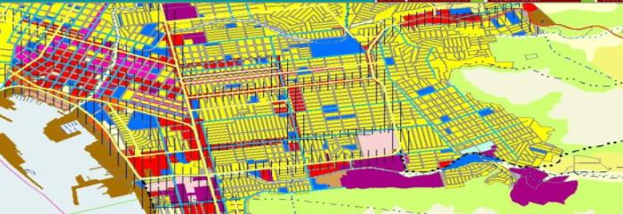
Datos administrativos y SISTEMAS DE información geográfica

Slide 20
Datos Administrativos y Sistemas de Información Geográfica
Los datos administrativos (registros vitales, registros de escuelas y centros de salud, reportes policiales, etc.) pueden ser una fuente de información clave para los gobiernos locales
Estos datos se pueden combinar y organizar en un Sistema de Información Geográfica (SIG)
Un SIG es una base de datos geo-referenciada, diseñada para visualizar y analizar información en mapas

Slide 21
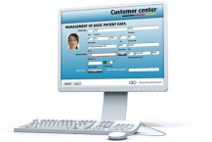
Ventajas de los Datos Administrativos
Varias ventajas:
En muchos casos ya existen
Obtención de datos a bajo costo
Alto nivel de desagregación
Datos se actualizan frecuentemente
Datos con buena cobertura
Costos:
Manejo y administración de la información
Organización de los datos en sistemas

Slide 22
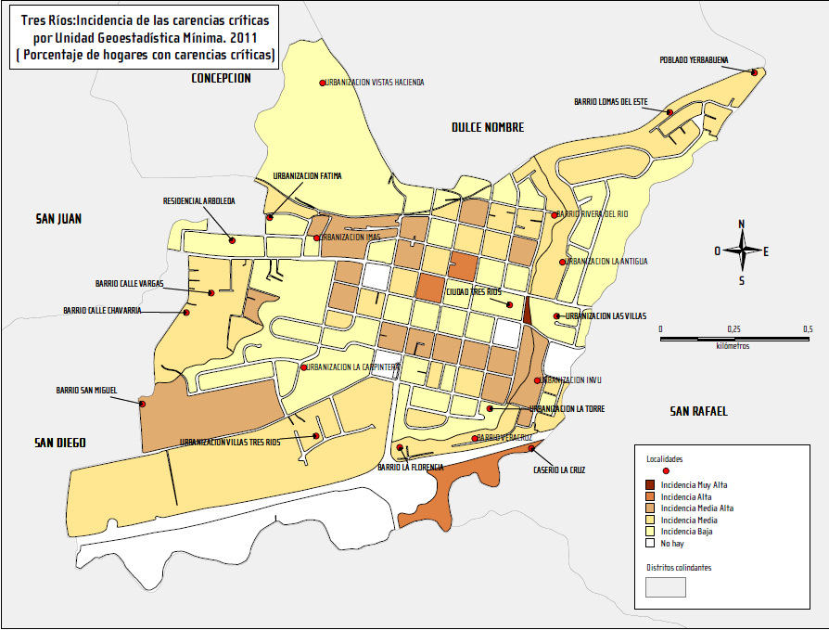
Altos niveles de desagregación para identificar y atacar las problemáticas
Combinar con datos:
Cobertura de programas
Infraestructura
Distancia a centros de salud/oportunidades laborales – conectividad
Datos de crimen
Distrito Tres Ríos (Costa Rica) Ejemplo mapa por UGM

Slide 23
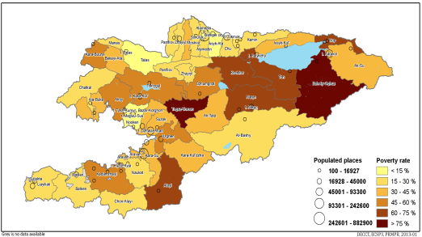
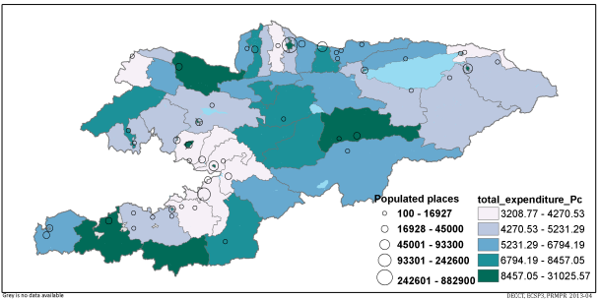
Relación entre Pobreza y Gasto Público
Pobreza
República de Kirguistán
Hay zonas que tienen alta pobreza pero bajo gasto público per cápita…
Otras zonas que tienen alto gasto y baja pobreza…
Gasto
¿Está bien focalizado el gasto?
¿Hay zonas donde los recursos han tenido más impacto?

Slide 24
Analizar la relación entre cambio en niveles de gasto y cambios en pobreza
Perú: Cambio en la Tasa de Pobreza y Cambio en el Gasto Social per cápita 2007-2011
Provincias
Efectividad del gasto:
Incrementos en el gasto están asociados con caídas en la pobreza provincial
Cambio en el Gasto Social per cápita
2007-2011
Cambio en la Tasa de Pobreza
2007-2011

Slide 25
Información para M&E en el estado de Yucatán, México*
El equipo del BM recibió un pedido del estado de Yucatán para establecer un sistema de M&E diseñado para las necesidades del estado y no del gobierno federal
Diagnóstico: No hay datos suficientes para tener un sistema de M&E independiente
Apoyo: Establecer un sistema de estadísticas básico que permitiera tener información a la mano para la toma de decisiones
* Trabajo realizado por Amparo Ballivian y Indu John-Abraham – Unidad de Pobreza, Genero y Equidad - LAC

Slide 26
Información para M&E en el estado de Yucatán, México - Trabajo
Diagnóstico inicial
Oferta de estadísticas
Demanda de estadísticas para el sistema de M&E
Demanda de estadísticas por los tomadores de decisiones
Taller entre usuarios y generadores de información para validar el diagnostico y priorizar la producción de datos
Diagnóstico de los sistemas de información (IT)
Diagnóstico de datos geográficos (INEGI)
Estrategia del estado para el fortalecimiento estadístico

Slide 27
Información para M&E en el estado de Yucatán, México - Resultados
Típicos:
Temas de capacidad
Demandas no atendidas
Necesidad de mejorar la calidad de la información
Nuevos: La mayoría de los indicadores para M&E provienen de datos administrativos
Recomendaciones:
No invertir en capacidad para generar encuestas– subcontratar al INEGI
Enfocarse en datos administrativos: especialmente relevantes para los tomadores de decisiones, se producen mas frecuentemente y a nivel local
Notes:
Paso inicial muy importante para avanzar en su tarea de M&E

Slide 28
Evaluación de impacto

Slide 29
Evaluación de impacto
Herramienta muy poderosa para evaluar la conveniencia y eficacia de los programas
Buscar determinar si el programa produjo los efectos deseados y si esos efectos son atribuibles únicamente al programa
Preguntas que se pueden responder:
¿El programa está produciendo los beneficios previstos?
¿Cuál fue el efecto general en los individuos u hogares?
¿Se podría diseñar mejor el programa para lograr los resultados previstos?
¿Se están empleando los recursos en forma eficiente?
Fuente: Judy L. Baker . Evaluación del impacto de los proyectos de desarrollo en la pobreza. Manual para profesionales. Banco Mundial (2000)

Slide 30
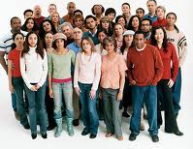
Evaluación de impacto
Para asegurar un rigor metodológico, una evaluación de impacto debe estimar el escenario contrafactual→ lo que habría ocurrido si el proyecto nunca se hubiera realizado
Grupo que recibe el programa
Comparar estos dos grupos antes y después del programa para identificar el impacto
Grupo similar que no recibe el programa

Slide 31
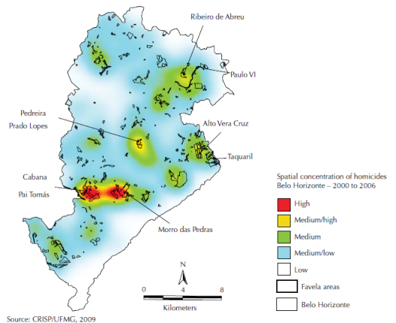
Evaluación del impacto de un programa de prevención de homicidios*
Programa Fica Vivo (Permanezca Vivo) tiene como objetivo prevención de homicidios en áreas de alta incidencia (Morro das Pedras) combinando:
Acciones preventivas (apoyo social a los jóvenes)
De respuesta (respuesta rápida de la policía y el sistema judicial)
Concentración de homicidios Belo Horizonte - Brasil
*Silveira et al (2012)
Notes:
Valor de datos administrativos para la evaluacion

Slide 32
Evaluar el impacto de programa de prevención de homicidios
METODO
Usa datos administrativos sobre homicidios
Periodo 2002-2006
Compara incidencia de homicidios en el área del programa (Morro das Pedras en la ciudad de Belo Horizonte) con otras favelas y barrios de la ciudad con y sin violencia
RESULTADOS
Durante los primeros 6 meses se redujeron el número de homicidios en 69%
Durante periodos siguientes, el efecto es similar.

Slide 33
Conclusiones
Las herramientas presentadas pueden ser muy valiosas para apoyar los esfuerzos del gobierno local para combatir la pobreza y promover la equidad
Esta herramientas integran datos en muchos casos ya disponibles y son relativamente simples de desarrollar
Las opciones de uso son múltiples y pueden adaptarse/combinarse para responder los problemas específicos que el gobierno local tenga

